Slide 1
Приложение терминала охранника
Смыслов Евгений
2023-ФГиИБ-ИСиТ-1б

Slide 2
Описание цели и задачи разработки приложения
Основная цель создания приложения заключается в повышении эффективности работы охранников и обеспечении более высокого уровня безопасности. Задачи данного приложения включают в себя автоматизацию процессов, улучшение оперативности реагирования на происшествия, усовершенствование взаимодействия между охранниками и клиентами, а также обеспечение надежной и безопасной обработки и хранения данных.

Slide 3
Обзор текущей ситуации и необходимость использования такого приложения
Необходимость в применении охранного приложения обусловлена несколькими важными факторами. Это включает в себя повышение эффективности охраны, быстрое реагирование на происшествия, улучшенное взаимодействие с клиентами и обеспечение безопасности данных. Использование охранного приложения позволяет автоматизировать процессы, что способствует оптимизации работы охранников. Благодаря этому, реакция на потенциальные угрозы становится более оперативной. Также приложение способствует улучшению коммуникации между охранниками и клиентами, повышая общий уровень безопасности. Важным аспектом является также обеспечение защиты и надежности обработки данных, что играет ключевую роль в обеспечении полной безопасности системы.

Slide 4
Для кого?
Приложение предназначено для Служб безопасности. Пригодно для использования сотрудниками охраны (необходима правка в нескольких строках кода)
Почему это Приложение?
Есть ряд причин:
1.интуитивно понятный интерфейс приложения
работоспособность
2.гибкость (правкой нескольких строк кода Приложение может быть пригодно для работы охранником или старшим сотрудником Службы безопасности)

Slide 5
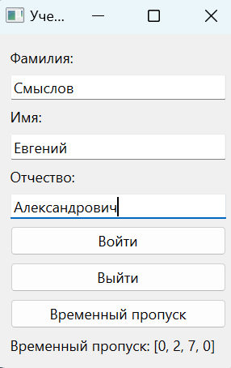
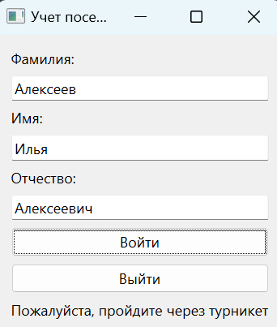
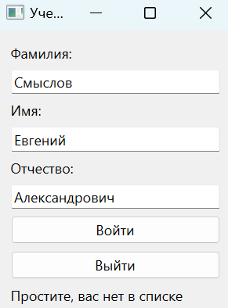
Демонстрация интерфейса и основных элементов приложения
На этом слайде вы можете видеть демонстрацию интерфейса приложения терминала охранника. Он разработан с учетом простоты использования и интуитивно понятен для охранников. Основные элементы интерфейса включают в себя панель ввода, клавиши и другие элементы, обеспечивающие удобство работы.

Slide 6
Описание используемых технологий и инструментов
В разработке приложения терминала охранника использовались современные технологии и инструменты. Для разработки был использован язык программирования Python, а для управления базами данных SQlite3.

Slide 7
Заключение
В итоге, можно заключить, что разработанное приложение для терминала охранника представляет инновационное решение, существенно оптимизирующее трудовые процессы охранного персонала. Система автоматизирует множество задач, обеспечивает надежное хранение и обработку данных. Таким образом, "Терминал охранника" становится ценным инструментом в области безопасности, существенно облегчая повседневную деятельность охранников. Внедрение данного приложения представляет собой эффективный способ повысить общую производительность и эффективность работы охранного персонала.

